Slide 1
第三章 物态变化
第2节 熔化和凝固

Slide 2
一、新课引入
你知道水的三种状态吗？
固态
冰
水的三种状态
液态
水
气态
水蒸气
物质由一种状态变成另一种状态的过程叫做物态变化。

Slide 3
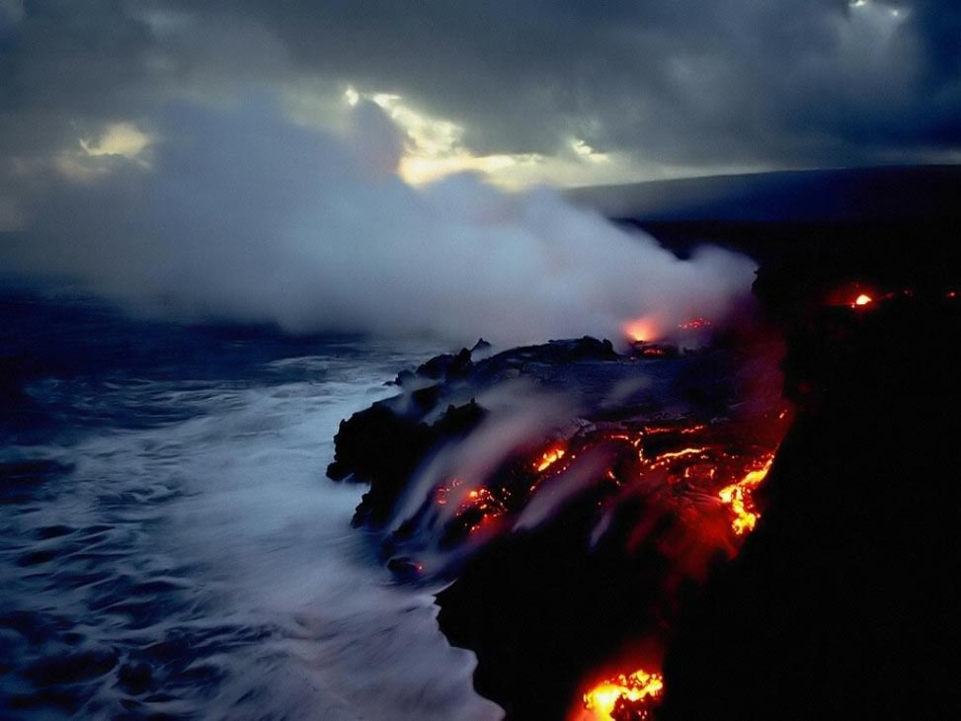
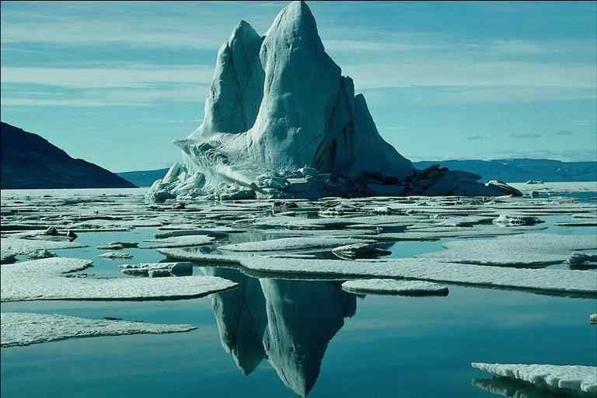
二、新课讲解
火山爆发
冰 山
熔化 —— 物质从固态变成液态的过程。
凝固 —— 物质从液态变成固态的过程。

Slide 4
探究固体熔化时温度的变化规律
提出问题：不同物质在由固态变成液态的熔化过程中，温度的变化规律相同吗？
猜想假设：
熔化过程中一定要加热，所以物质一定要吸收热量。这时温度可能也是不断上升的。
设计实验：
（1）了解实验装置，如何使用酒精灯和温度计。
（2）明确步骤。

Slide 5
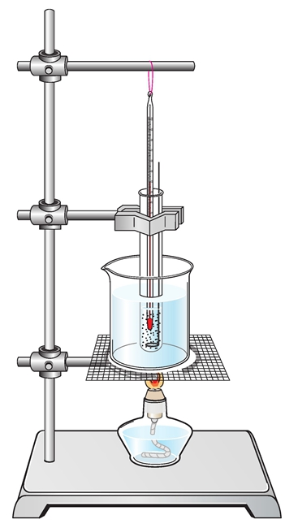
实验装置
铁架台 酒精灯
石棉网 烧杯
大试管 温度计
搅拌器 石蜡
蜂蜡 水
碎冰 火柴

Slide 6
记录数据
时间(min)
0
0.5
1
1.5
2
2.5
3
3.5
4
4.5
5
…
碎
冰
温度(℃)
吸放热
状态
石蜡
温度(℃)
吸放热
状态

Slide 7
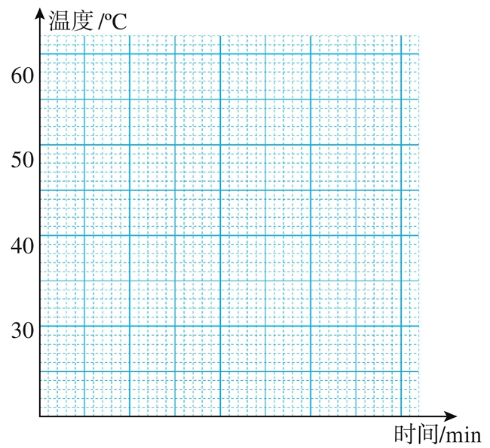
绘制碎冰熔化时温度随时间变化的图象
绘制石蜡熔化时温度随时间变化的图象

Slide 8
实验结论
碎冰的熔化特点
碎冰的熔化条件
在一定温度下熔化
熔化时吸热
熔化时温度变化情况
不断吸热但温度不变
石蜡的熔化特点
石蜡的熔化条件
没有固定的熔化温度
熔化时吸热
熔化时温度变化情况
不断吸热温度不断升高

Slide 9
熔点和凝固点
固体分为晶体和非晶体。晶体有一定的熔化温度，非晶体没有。
熔点：晶体熔化时的温度。
凝固点：晶体凝固时的温度。

Slide 10
晶体和非晶体
晶体:
有些固体有确定的熔化温度,熔化过程中吸热但温度保持不变
例如:萘,海波,食盐,冰,各种金属
非晶体:
有些固体没有确定的熔化温度,熔化过程中吸热温度不断升高
例如:松香、蜂蜡、玻璃、沥青
晶体熔化时的温度叫做熔点

Slide 11
海波
温度
吸热熔化
放热凝固
熔点
凝固点
时间
同一晶体的熔点和凝固点相同

Slide 12
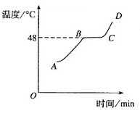
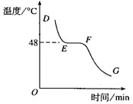
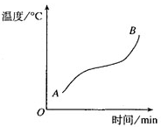
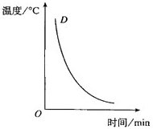
熔化和凝固图像
 | 熔化图像 |  | 凝固图像
海 波
石 蜡
AB段:固态
BC段:固液共存
CD段:液态
B点: 固态
C点: 液态
DE段:液态
EF段:固液共存
FG段:固态
E点: 液态
F点: 固态
先变软，后变稀，最后变为液体
先变硬，后变稠，最后变为固体

Slide 13
比较晶体和非晶体异同
熔化
条件
凝固
条件
固 体
相同点
不同点
有熔点和凝固点，熔化和凝固过程吸热，温度不变。
吸热，
达到熔点
放热，
达到凝固点
晶 体
熔化过程都是由固态变为液态，都要吸热；凝固过程都是由液态变为固态都要放热。
没有熔点和凝固点，熔化和凝固过程吸热，温度不段升高。
非晶体
吸热
放热

Slide 14
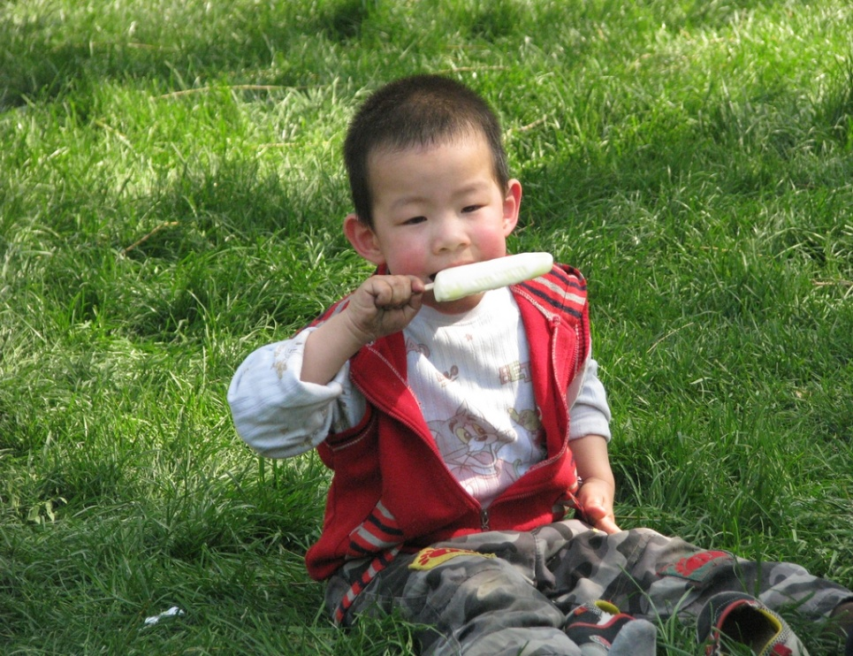
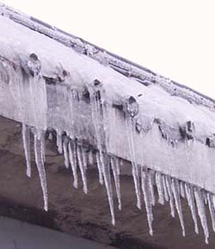
熔化吸热
凝固放热

Slide 15
三、归纳小结
1.熔化：物质由固态变成液态的过程。
2.凝固：物质由液态变成固态的过程。
3.晶体：有一定熔化温度的固体。
4.熔点：晶体熔化时的温度。
5.非晶体：没有一定熔化温度的固体。
6.凝固点：晶体凝固时的温度。

Slide 16
四、强化训练
1．下列现象属于什么物态变化？
（1）春天，冰雪消融，是______。
（2）铁水浇入模子铸成铁件，是______。
2．小明在做某种物质熔化的实验，当这种物质的温
度达到36℃时，每隔1min记录一次温度，得到下面一
组记录数据：36℃、39℃、42℃、45℃、48℃、
48℃、48℃、51℃、54℃、57℃。这种物质是______
体，它的凝固点是______。
熔化
凝固
晶
48℃

Slide 17
3.下列说法正确的是 （ ）
A.各种固体都有一定的熔点
B.各种固体都有一定的凝固点
C.各种晶体都有相同的熔点
D.同一晶体熔点和凝固点相同
4.铁在熔化过程中，一定（ ）
A. 吸收热量，同时温度升高
B. 吸收热量，同时温度不变
C. 放出热量，同时温度降低
D. 放出热量，同时温度不变
D
B

